Slide 1
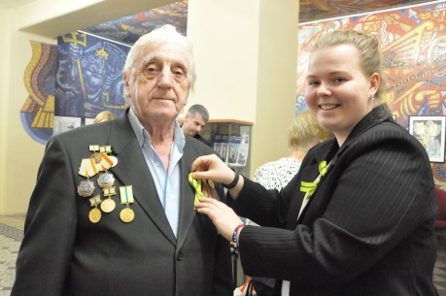
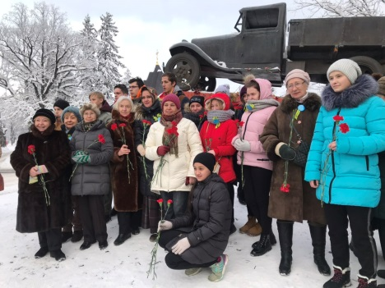
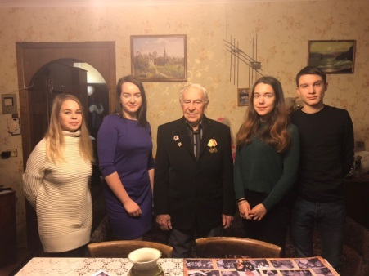
О героях былых времен
Авторы проекта: Санкт-Петербургское движение добровольцев «Наше будущее в наших руках»
Куратор: Петрова Елена Юрьевна, педагог-организатор отдела проектов и молодежных социальных инициатив
Государственного бюджетного нетипового образовательного учреждения Дворца учащейся молодежи Санкт-Петербурга

Slide 2
Краткое описание проекта
Взаимодействие лидеров Санкт-Петербургского движения добровольцев «Наше будущее в наших руках» с участниками Великой Отечественной войны, ветеранами блокадного Ленинграда с целью гражданско-патриотического воспитания молодежи и сохранения исторической памяти о событиях 1941-1945 годов

Slide 3
География проекта
Санкт-Петербург
Сроки реализации проекта
Дата начала реализации проекта: 9 января 2019 года
Дата окончания реализации проекта: 9 мая 2020 года

Slide 4
Обоснование социальной значимости проекта
Проблема формирования гражданской ответственности и социальной активности молодежи является одной из наиболее актуальных в современном обществе. Большую роль в формировании гражданской ответственности играет сохранение исторической памяти поколений. Проблема заключается в том, что в современном мире в условиях постоянного развития, увеличения информации и стремления к чему-то новому мы забываем о прошлом, теряем связь с более старшим поколением.
Память является одним из основных звеньев связи поколений. Знания, полученные в прошлом, необходимы для создания будущего, они являются фундаментом для становления, формирования и развития культуры общества.
Развитие чувства патриотизма и любви к Родине формируется через участие молодежи в мероприятиях, направленных на гражданско-патриотическое воспитание молодежи, общение молодежи со старшим поколением, готовым поделиться своими воспоминаниями.
Сохранение исторической памяти о событиях Великой Отечественной войны является неотъемлемой частью гражданско-патриотического воспитания современной молодежи. Благодаря ветеранам мы можем собрать и сохранить достоверные факты событий того времени.

Slide 5
Цель проекта
В течение 2019 года провести мероприятия, направленные на общение молодежи с ветеранами – участниками Великой Отечественной войны, и записать на видеокамеру и диктофон воспоминания о событиях 1941-1945 годов для создания видеофильма/сборника, посвященного 75-летию Победы в Великой Отечественной войне 1941-1945гг.

Slide 6
Задачи проекта
1) Собрать команду добровольцев и подготовить их к общению с ветеранами
2) Провести лекции и/или экскурсии и мероприятия для добровольцев о событиях Великой Отечественной войны 1941-1945гг.
3) Провести мероприятия, в которых участники будут поздравлять ветеранов с праздниками
4) Подготовить видео- и аудиоматериалы для создания видеофильма/сборника с воспоминаниями ветеранов
5) Монтаж видеоролика и издание сборника с воспоминаниями ветеранов к маю 2020 года

Slide 7
Партнёры проекта
Партнер | Вид поддержки
Региональная общественная организация ветеранов-инвалидов «Блокадных дней резервы трудовые» | Помощь в поиске участников войны, Подача списков ветеранов, которые по состоянию здоровья не выходят из дома, Совместное участие в мероприятиях (возложение цветов, экскурсии по Дороге жизни, Поезд памяти)
Региональная общественная организация «Ветераны-инвалиды профтехобразования блокадного Ленинграда» Санкт-Петербурга
Общество Несовершеннолетних участников войны – ветеранов последнего военного призыва Санкт-Петербурга

Slide 8
Информационное сопровождение проекта
Информационное сопровождение проекта проводится в виде подготовки отчетов:
на сайт ГБНОУ ДУМ СПб (http://dumspb.ru/),
в группу Санкт-Петербургского движения добровольцев «Наше будущее в наших руках» ВКонтакте (https://vk.com/our_future_in_our_hands)
на страницу в социальной сети инстаграм (@dobro_dum)

Slide 9
Количественные результаты
Показатель | Ожидаемый результат
Подготовка команды добровольцев | 50 человек
Провести лекции и/или экскурсии и мероприятия для добровольцев о событиях Великой Отечественной войны | 1. Лекция: Битва на Курской дуге 2. Экскурсия по Дороге жизни, экскурсия в Музей-диораму «Прорыв блокады Ленинграда» 3. Ежегодная патриотическая акция «Поезд памяти» 4. Подготовка подарков, открыток и писем для ветеранов на День снятия блокады и День Победы 5. Торжественно-траурная церемония возложения цветов в День Победы, День начала блокады Ленинграда, День снятия блокады
Мероприятия, в которых добровольцы поздравляют ветеранов с праздниками и общаются с ними | 5
Общение с ветеранами | >30 ветеранов
Подготовка видеофильма/сборника | 500 экз.

Slide 10
Качественные результаты
В рамках проекта добровольцы смогут расширить свои знания о Великой Отечественной войне, пообщаться с ветеранами, которые принимали участие в военных действиях.
Ветераны: смогут поделиться своим опытом (так как добровольцы осваивают рабочие профессии, а жители блокадного города работали на заводах).
Добровольцы: смогут помогать ветеранам, нуждающимся в помощи по дому, а также общении с молодежью.
Также есть возможность познакомиться с добровольцами и ветеранами другого региона (Санкт-Петербург и Рязань будут работать совместно).

Slide 11
Дальнейшее развитие проекта
Вовлечение других добровольцев в реализацию проекта, поиск ветеранов, проживающих в других регионах и за рубежом, готовых поделиться своими воспоминаниями и опытом, а также оказание добровольческой помощи ветеранам в течение года

Slide 12
Календарный план реализации проекта
Решаемая задача | Название мероприятия | Сроки проведения, место проведения | Ожидаемые результаты (с указанием количественных и качественных показателей) | Краткое содержание мероприятия
Собрать команду добровольцев и подготовить их к общению с ветеранами, Взаимодействие с ветеранами | Акция «Спасибо за мирное небо: поколение двухтысячных – героям сороковых» | 2020 год | 30 команд берут под патронаж ветеранов Региональной общественной организации ветеранов-инвалидов «Блокадных дней резервы трудовые» | Добровольческие команды посещают ветеранов, приживающих в их регионе, для того, чтобы иметь возможность записать их воспоминания и помочь по дому, если в этом есть необходимость
Провести лекции и/или экскурсий для добровольцев о событиях ВОв | Экскурсия по Дороге жизни Концерт творческих коллективов, посвященный 75-ой годовщине полного освобождения Ленинграда от фашистской блокады Акция «Поезд памяти» | 25 января 2019 год, 2020 год 28 января 2019 год, 2020 год май 2019 год, 2020 год | 300 человек | Добровольческие команды помогают ветеранам при посещении экскурсий и концертов
Провести мероприятия, где участники будут поздравлять ветеранов с праздниками | Акция «Спасибо за мирное небо: поколение двухтысячных – героям сороковых» | апрель 2019 год, 2020 год | Отправлено 25 писем | Добровольческие команды взаимодействуют с ветеранами, проживающими за рубежом, поддерживая переписку
Участие в возложении цветов | Торжественно-траурная церемония возложения цветов на Пискаревском кладбище | 9 мая 2019 год, 2020 год 8 сентября 2019 год, 2020 год | 100 человек | Добровольцы ежегодно принимают участие в торжественно-траурной церемонии возложения цветов совместно с ветеранами
Подготовить видео и аудио-материал для создания видеофильма/сборника с воспоминаниями ветеранов | Акция «Спасибо за мирное небо: поколение двухтысячных – героям сороковых» | 2019-2020 года | Собраны воспоминания 50 ветеранов о событиях Великой Отечественной войны | Добровольческие команды посещают ветеранов, приживающих в их регионе, для того, чтобы иметь возможность записать их воспоминания и помочь по дому, если в этом есть необходимость
Издать сборник к 9 мая 2020 года | Сборник воспоминания ветеранов – участников ВОВ «О героях былых времен» | апрель 2020 года | 500 экземпляров | Верстка, монтаж и издание итоговой работы

